Slide 1
종합설계 기획
컴퓨터공학 2013154037 정다비치
컴퓨터공학 2013154025 이주호
소프트웨어공학 2014156036 이원기

Slide 2
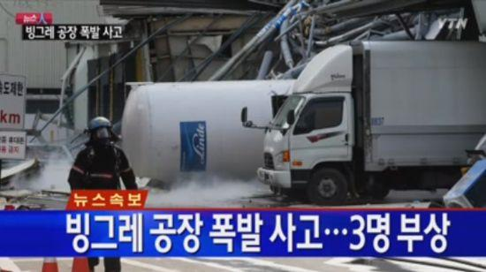
제안 배경
빙그레공장 폭발사고…암모니아 가스 노출시 인체 영향은?
빙그레 공장에서 누출된 암모니아 가스는 압축식 냉동기의 냉매로 이용되는 무수 암모니아로, 호흡시 질식을 일으킬 수 있으며 심할 경우 화상을 입을 수도 있다.
이 가스에 노출되면 눈과 피부, 점막 등을 심하게 자극하고, 피부 접촉 시 홍반, 화상, 통증, 부식, 수종 등의 증상을 일으킬 수 있다.
암모니아 가스가 인체에 미치는 영향은 그 농도(ppm)와 접촉 시간에 따라 달라지며, 적용할 수 있는 해독제는 별도로 없다.
위와 같이 고농도의 유해가스는 누출되었을 시에 인체에 치명적이기 때문에 누출의 범위와 위치를 정확하게 아는 것이 중요하다.
http://www.rapportian.com/news/articleView.html?idxno=16121

Slide 3
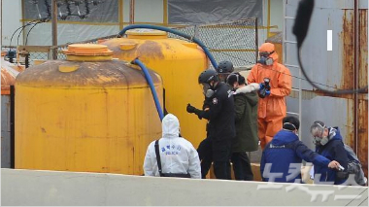
제안 배경
대구 염소가스누출사고… 늑장대처 '화 키워'
유출된 가스의 성분 파악이 늦어지면서 대피 명령 등 후속조치를 재때 내리지 못했다.
소방관계자는 "원 탱크에서 바로 누출됐다면 어떤 물질인지를 알기때문에 바로 대처가 가능한데 누출된 가스가 어떤 성분인지를 몰라 이를 확인하느라 조치가 늦어졌다"고 밝혔다.
또한 누출된 가스의 성분을 확인하지 못하여 대응이 늦어질 수도 있다.
http://m.nocutnews.co.kr/news/4339386#_enliple

Slide 4
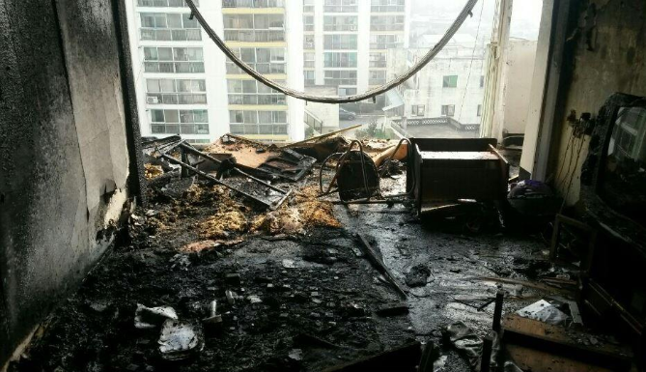
제안 배경
도시가스 연료전환 아파트서 LPG누출·화재
경찰과 가스안전공사의 조사결과에 따르면 해당 아파트는 집단공급방식으로 LPG를 사용하던 시설(4개동 260세대)로 최근, 도시가스로 연료전환하는 공사가 진행 중이었다.
이날 사고는 계량기 교체 후 연결부위에서 가스가 누출, 인근에 있던 미상의 점화원에 의해 화재가 발생한 것으로 추정된다.
가스의 누출이 있었는지 인지하지 못하고 작업을 하던 중에 큰 사고로 이어졌다.
https://www.gasnews.com/news/articleView.html?idxno=71082

Slide 5
제안 배경
산업 현장에서나 일상에서 이용하고 있는 가스에 의한 사고 및 확산 방지
적외선 카메라를 이용하여 온도를 측정하는 것(방사율을 이용)을 보고 가스도 적외선을 이용하여 농도를 비교한다면 종류와 농도를 한번에 알 수 있을 것이라 생각

Slide 6
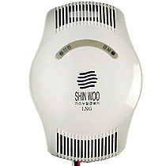
관련 기술 조사 및 비교
가스안전 지킴이 가스누설경보기/가스누출감지기
가스누설경보기는 가스시설이 되어 있는 소방대상물에 설치하여 가스의 누출현상이 나타나면 자동적으로 경보를 발함으로써 가스로 인한 화재 및 인명피해를 미연에 방지할 수 있도록 하는 장치이다.
가정용 가스누설경보기는 LP가스,도시가스,연탄가스등 모든 유해가스가 공기중에 일정치 이상으로 발생되면 경보기가 이를 감지하여
내부의 전압이 변화되어 부져가 울리도록 되어 있다.
http://sunelectric.tistory.com/entry/%EA%B0%80%EC%8A%A4%EB%88%84%EC%84%A4%EA%B2%BD%EB%B3%B4%EA%B8%B0%EA%B0%80%EC%8A%A4%EB%88%84%EC%B6%9C%EA%B0%90%EC%A7%80%EA%B8%B0

Slide 7
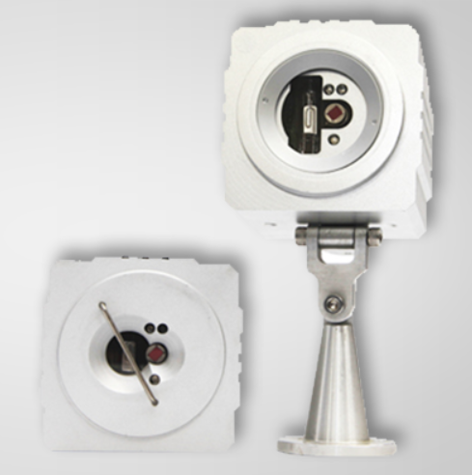
관련 기술 조사 및 비교
적외선식 불꽃감지기
모든 불은 연소반응에 의해 열,연기,불꽃의 형태를 띄게 되는데 이때 가시광선외의 불꽃에서 방출되는 자외선과 적외선에 광학적으로 민감한 센서를 사용하여 각 센서감시 대역대인 자외선 185nm~260nm, 적외선 4.3um의 전자기파를 측정함으로써 화재를 조기에 식별하는 원리이다.
두 개의 파장에서 들어오는 신호는 적절한 감지 펄스신호로 입력되어 주파수, 강도, 시간 등을 복합적으로 분석한다.
전기적인 장치로써 화재 또는 화염이 발생하는 것을 감지하여 수신반을 통해 경보신호를 발하거나 소화시스템을 작동시키도록 연동 할 수 있으며, 이 기능은 직접 감지기의 출력 단자를 이용할 수도 있고, 연결된 제어회로를 통하여서도 가능하다.
http://m0425286429.clickcorp.kr/bbs/content.php?co_id=sub01

Slide 8
관련 기술 조사 및 비교
 | 가스안전 지킴이 가스누설경보기/가스누출감지기 | 적외선식 불꽃감지기 | 적외선식 가스 탐지/분석기
구분 | 가정용 탐지기 | 산업용 화재 탐지기 | 개발 예정 탐지기
탐지방법 | LP가스, 도시가스 등이 유출되어 공기 중의 일정치 이상이 발생시에 알림 | 자외선과 적외선의 전자기파를 측정하여 화재를 탐지 | 적외선 센서를 이용하여 가스의 농도와 종류를 탐지
목표 | 가정의 가스밸브 가스 유출 탐지 | 산업 현장에서 불이 나기 쉬운 곳에서 더 큰 화재를 미연에 방지하고자 함 | 가스 유출의 경우 어떠한 종류인지 몰라 대응이 늦어지는 것을 방지

Slide 9
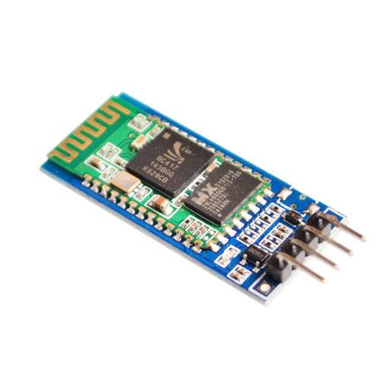
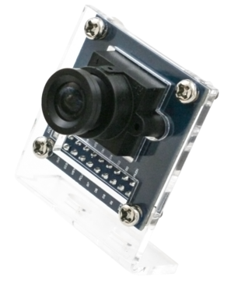
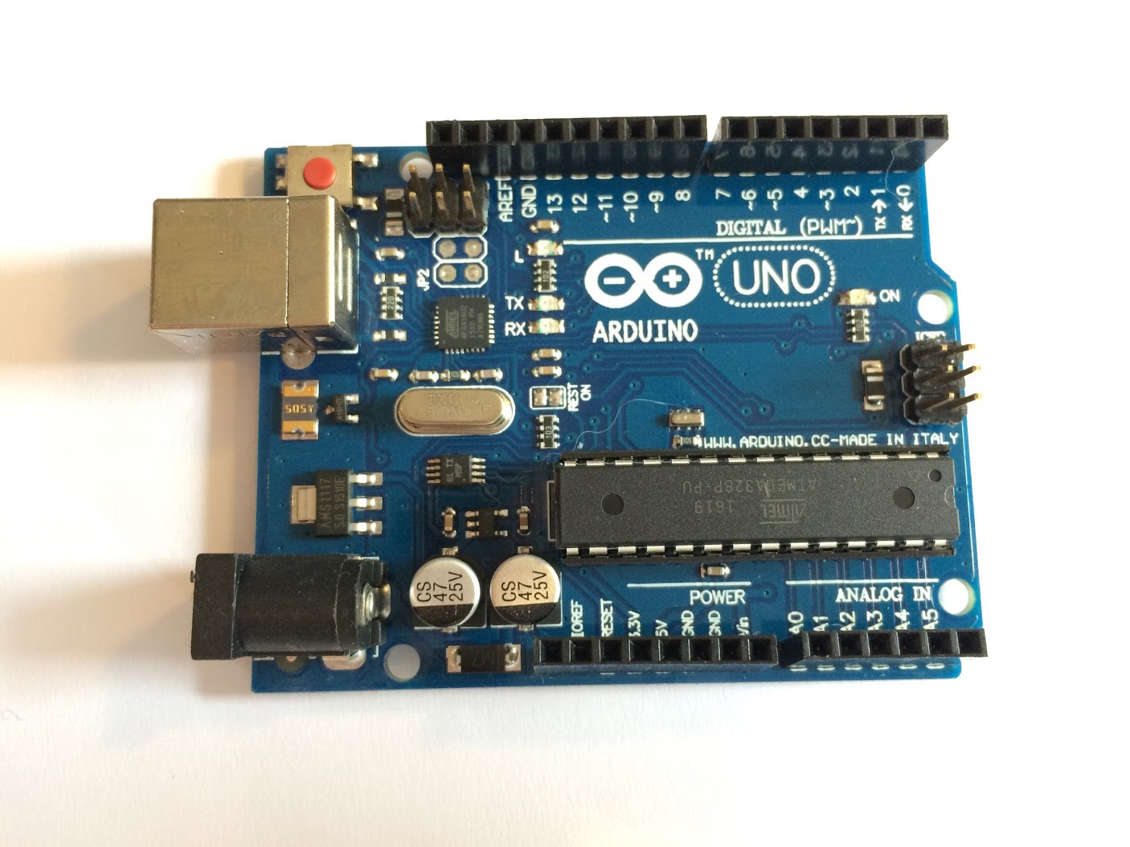


개발 환경
Hardware
Software
적외선 카메라
보드
블루투스 모듈

Slide 10
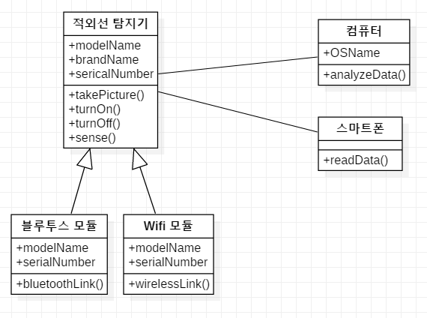
시스템 아키텍처

Slide 11
시스템 아키텍처
디바이스
네트워크
데이터 클라우드
서비스
적외선 카메라
Wi-fi
모바일
재난 예방
Bluetooth
컴퓨터
안전성 재고
블루투스 모듈

Slide 12
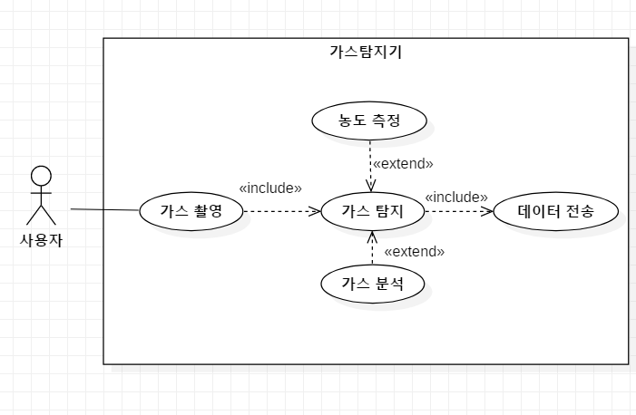
사용 사례(유스케이스)

Slide 13
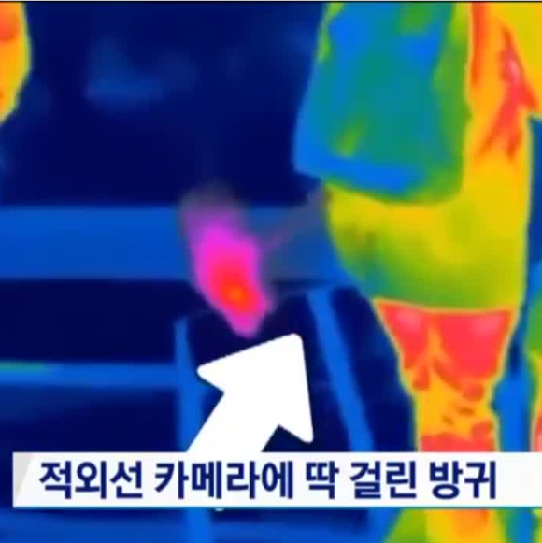

사용 사례(유스케이스)
가스 감지
탐지한 가스 전송
전송 받은 가스의 적외선을 비교하여 가스의 농도와 종류를 판별하여 나타냄

Slide 14
역할

Slide 15
일정
항목 | 기간 | 작업일수
제안서 작성 | 11/14 ~ 11/24 | 10일
제안서 발표 | 11/28 | 1일
하드웨어 개발 | 12/19 ~ 12/31 | 12일
코딩 | 1/1 ~ 1/31 | 30일
테스트 | 2/1 ~ 2/8 | 7일

Slide 16
기대 효과
가스가 누출 된 것인지 농도로 판별 가능
가스의 종류 무지에 의한 큰 사고 발생 방지

